Slide 1




Education from KimJaeHyun
환율변동추이 분석 및 예측
WEB PROGRAMMING PRESENTATION
You & I – Team Portfolio
Made By. Bogun, Jisu, Kyungmin, Taein`s

Slide 2
Education from KimJaeHyun
Used Technology & Reference
Time Table
Information Structure Diagram
Code Review
Making Story
Screen Description
Q&A · END
INDEX

Slide 3
Education from KimJaeHyun
Python
Streamlit
pandas, matplot
sklearn.linear_model
ez-bot
C#
Technology
Used Technology
& Reference
smbz.biz ( 서울 외국환 중계소 )
blog.naver
tistory.com
codetorial.net/matplotlib
wikidocs.net
Reference

Slide 4
Education from KimJaeHyun
Time Table

Slide 5
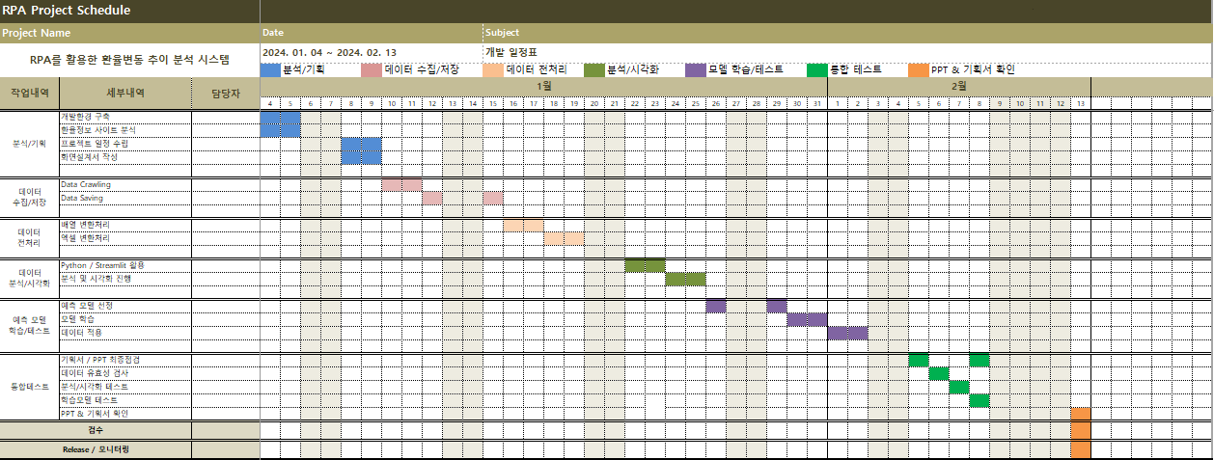
Time Table
Education from KimJaeHyun
분석/기획
데이터
수집/저장
데이터
전처리
분석 /
시각화
모델 학습/ 테스트
통합
테스트
PPT &
기획서
확인

Slide 6
Education from KimJaeHyun
Information Structure Diagram

Slide 7
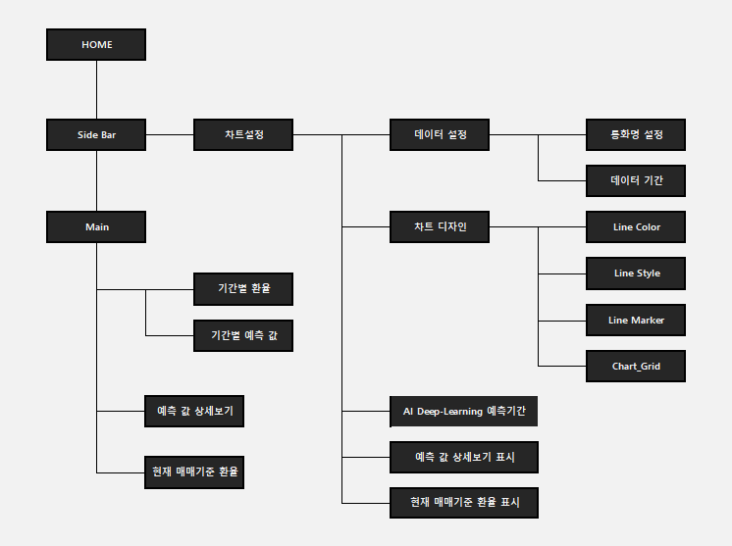
Information Structure Diagram
Education from KimJaeHyun

Slide 8
Education from KimJaeHyun
Code Review

Slide 9
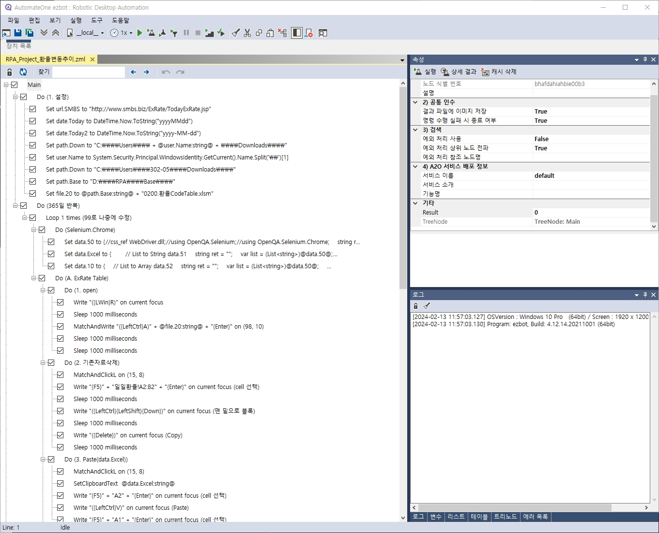
Code Review
Education from KimJaeHyun

Slide 10
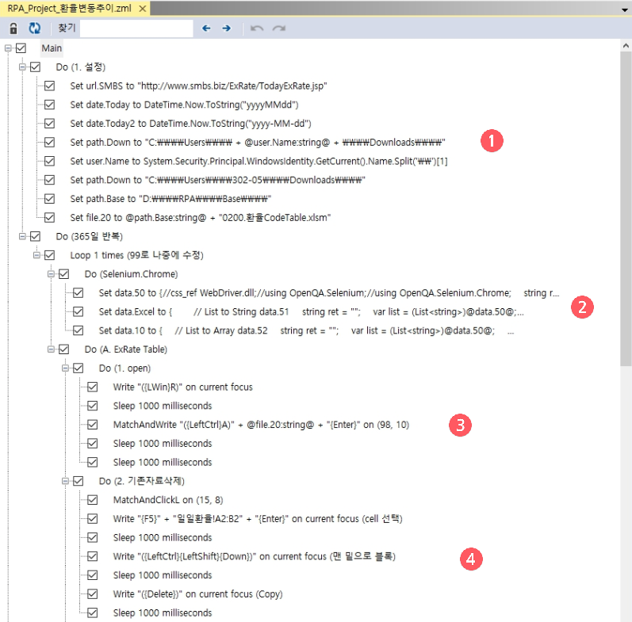
Code Review
Education from KimJaeHyun
Description
Ez-bot 변수설정
Smbs.biz ->Crawling 및 데이터 설정
Excel.file Open
Sheet 1번의 기존자료 삭제

Slide 11
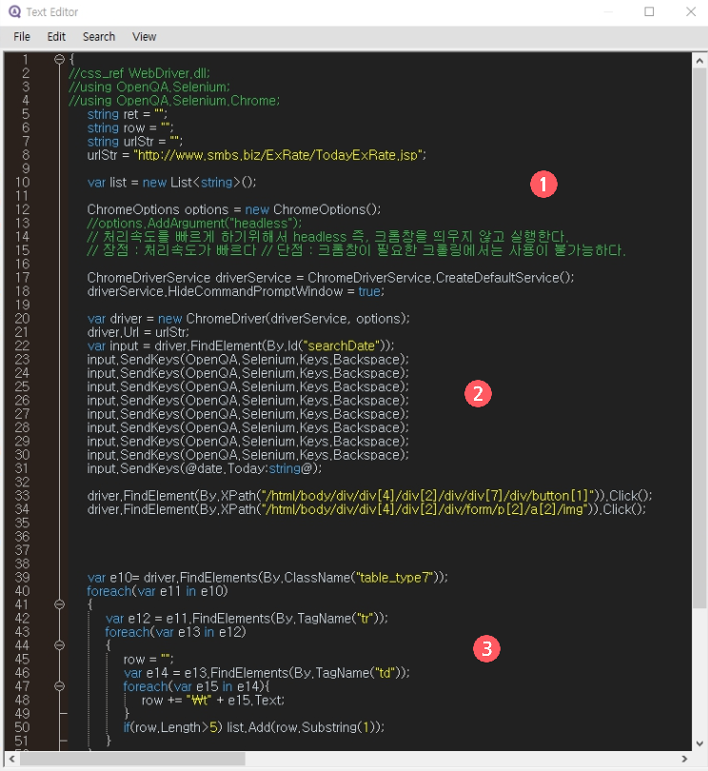
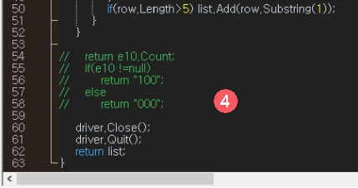
Code Review
Education from KimJaeHyun
2번 Description
Snbz.com Site Open
환율정보 기간 설정
설정된 기간의 페이지 Crawling
Chrome Driver 종료

Slide 12
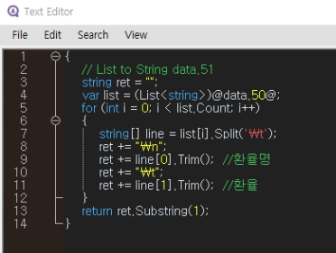
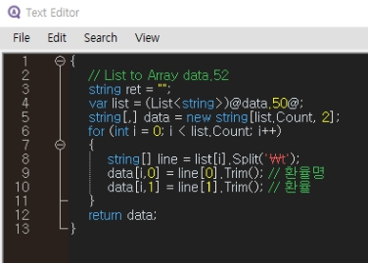
Code Review
Education from KimJaeHyun
Fifth Editor
Description
Crawling Date List 로 변경
List를 2차원 배열로 변경
Second Editor

Slide 13
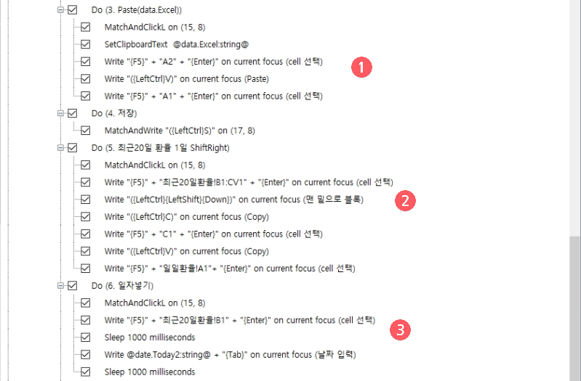
Code Review
Education from KimJaeHyun
Description
Sheet 1번, 현재매매 기준환율 설정
Sheet 2번, 기존환율 데이터 밀어넣기
Sheet 2번, 오늘날짜 집어넣기

Slide 14
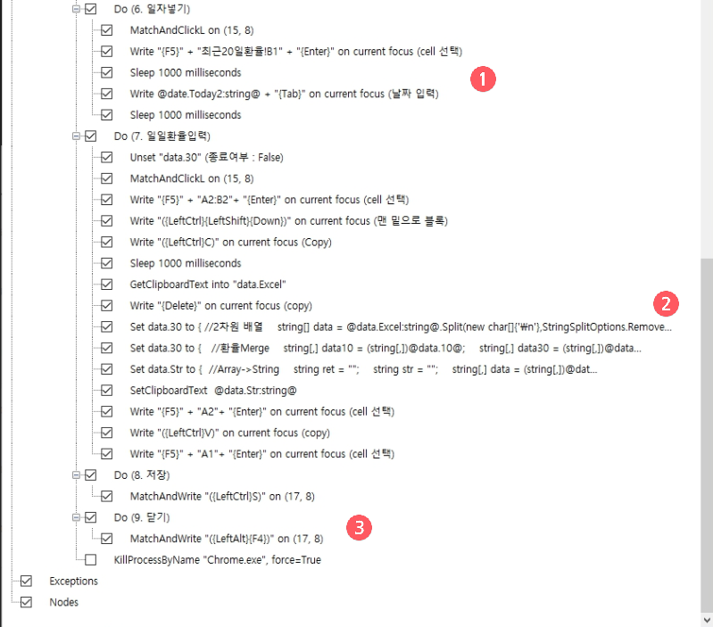
Code Review
Education from KimJaeHyun
Description
Sheet 2번, 오늘날짜 집어넣기
Sheet 2번, 기존 통화명과 Crawling한 통화명과 같은지 비교 이후 최신 환율 데이터 붙여넣기
Excel 저장 및 닫기 / Chrome 닫기

Slide 15
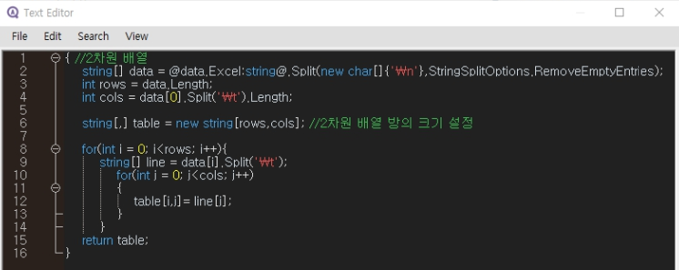
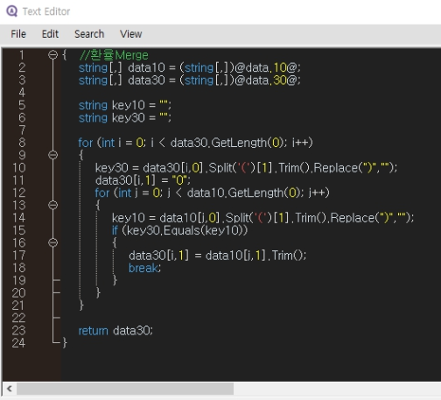
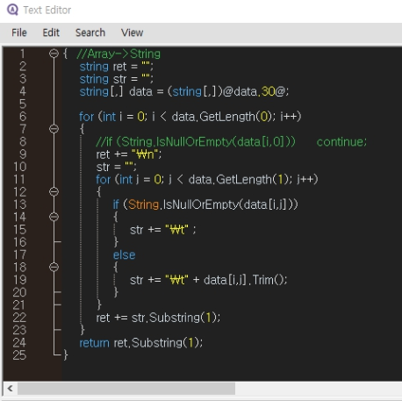
Code Review
Education from KimJaeHyun
2번 Description
작일 환율 데이터 2차원 배열로 변경
작일 통화명 데이터 값과 금일 통화명 데이터 값 비교
2차원 배열로 변경된 데이터를 문자열로 변경

Slide 16
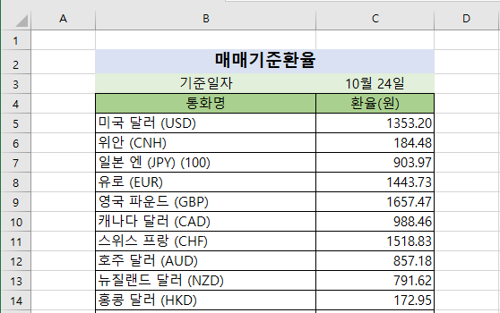
Code Review
Education from KimJaeHyun

Slide 17
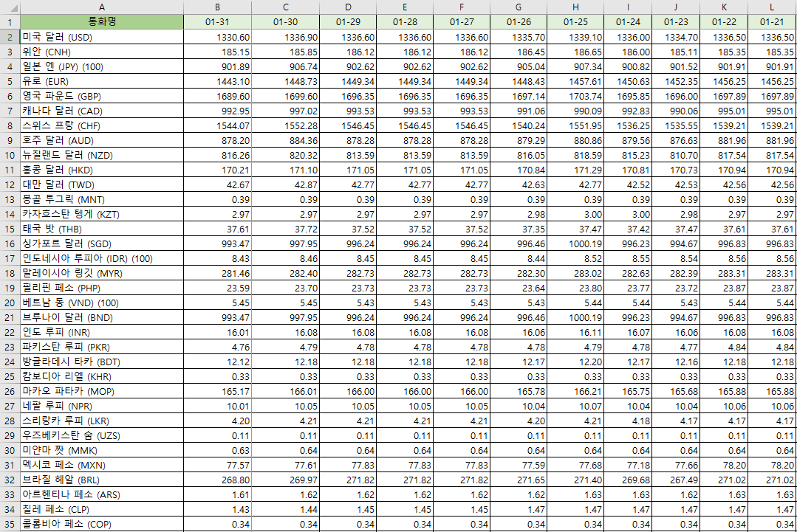
Code Review
Education from KimJaeHyun

Slide 18
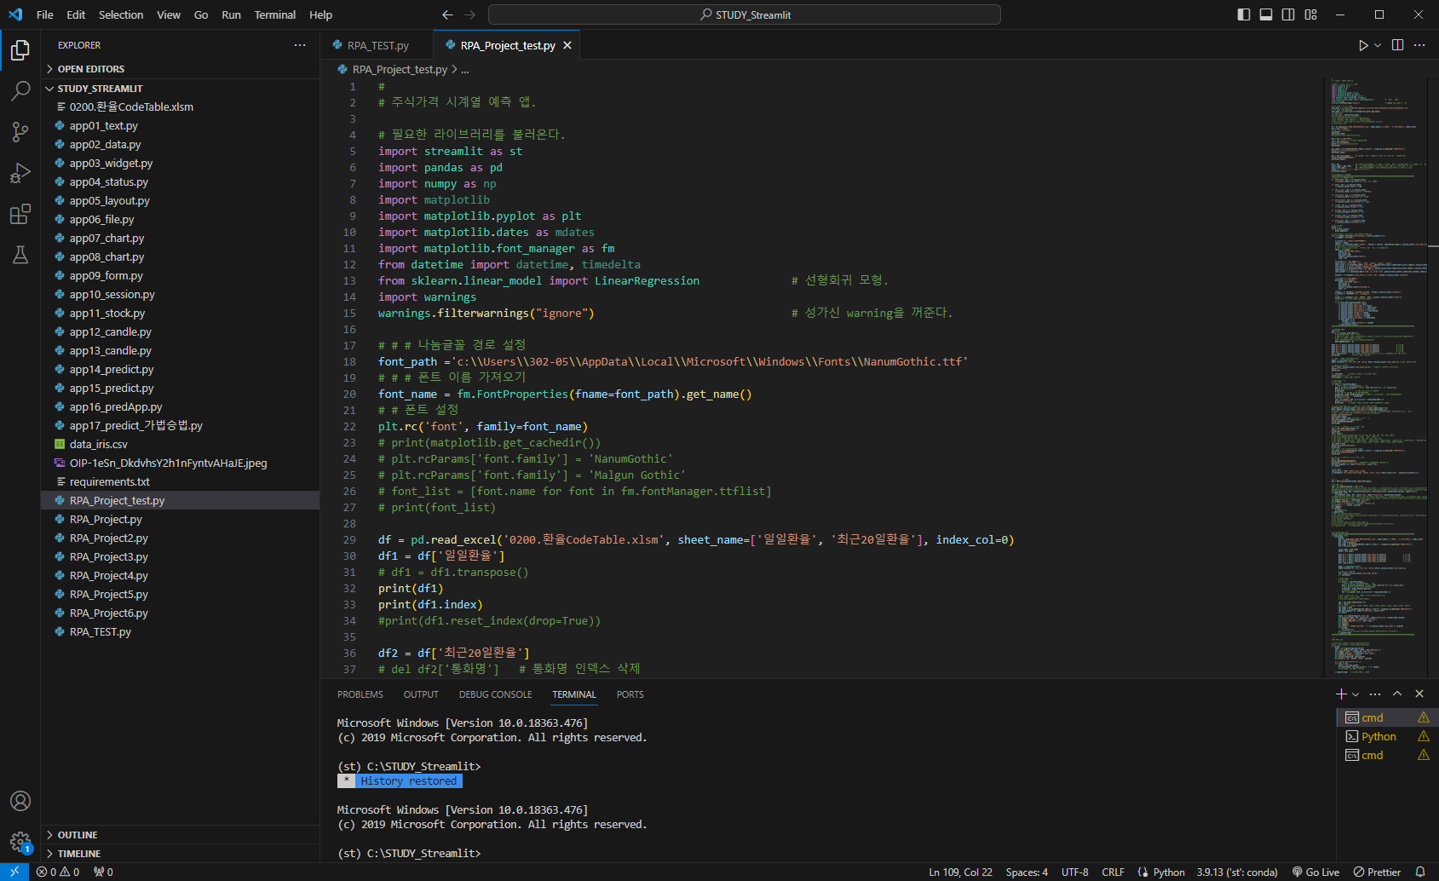
Code Review
Education from KimJaeHyun

Slide 19
Education from KimJaeHyun
Making Story

Slide 20
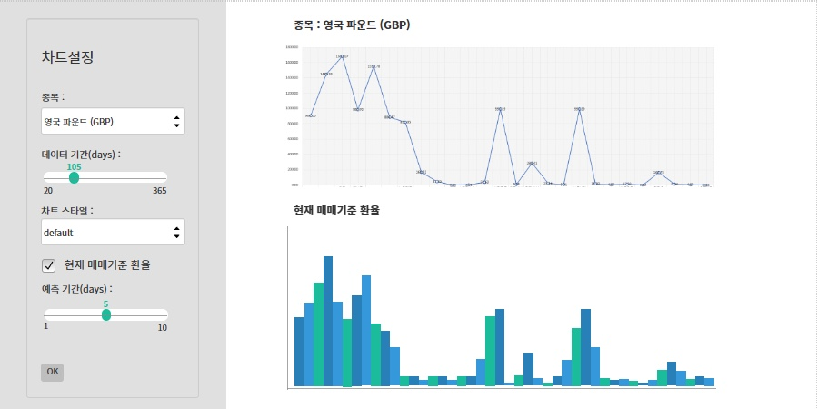
Making Story
Education from KimJaeHyun
Kakao Oven

Slide 21
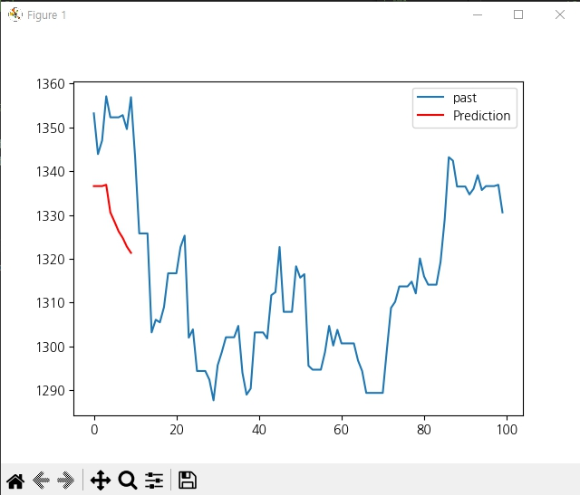
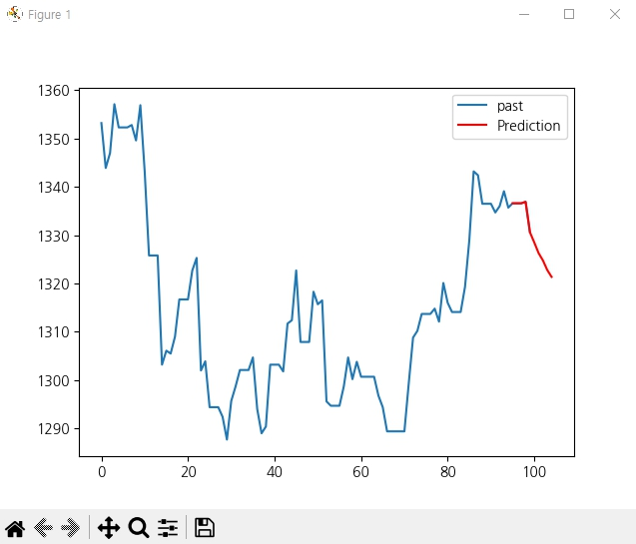
Making Story
Education from KimJaeHyun
First Figure
Second Figure

Slide 22
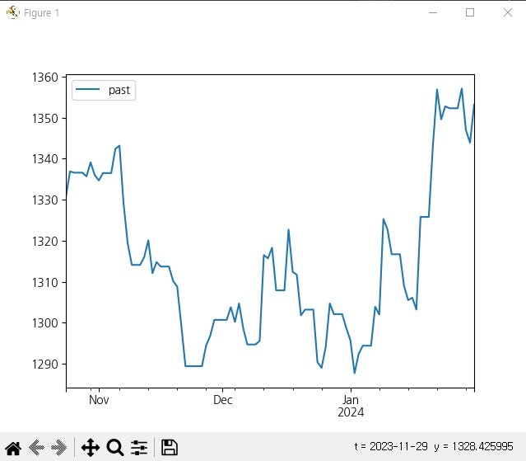
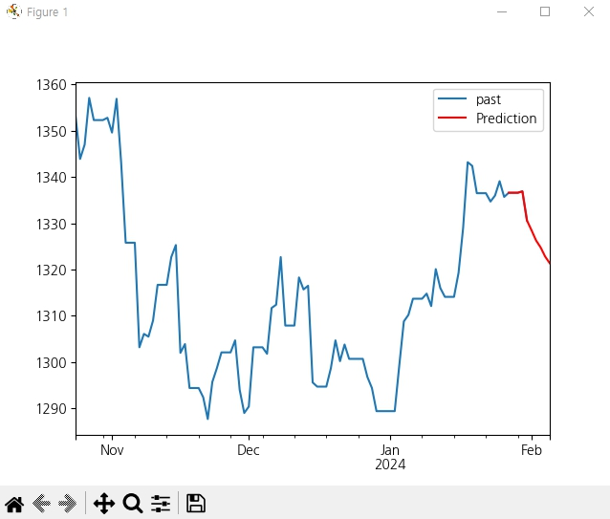
Making Story
Education from KimJaeHyun
Third Figure
Fourth Figure

Slide 23
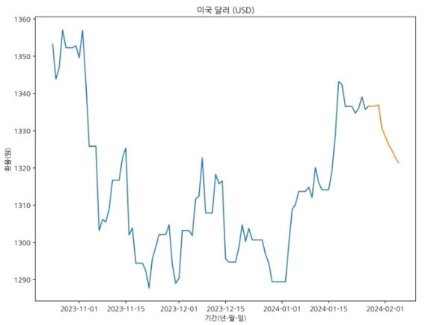
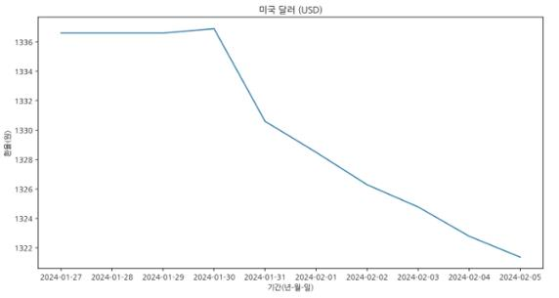
Making Story
Education from KimJaeHyun
Legend
2. 데이터 예측
1. 데이터 수집
Fifth Figure
Sixth Figure

Slide 24
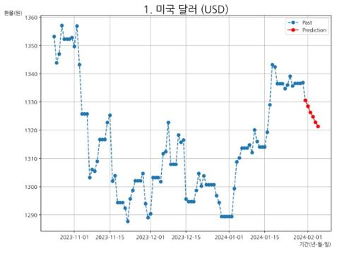
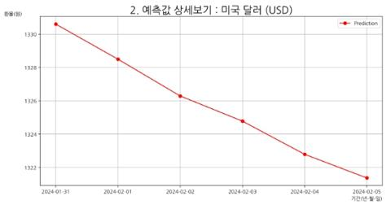
Making Story
Education from KimJaeHyun
Fifth Figure
Sixth Figure

Slide 25
Education from KimJaeHyun
Screen Description

Slide 26
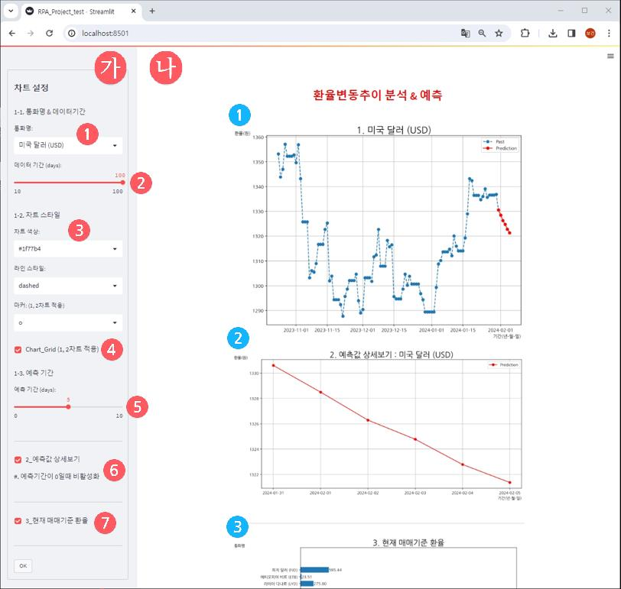
Screen Description
Education from KimJaeHyun
Description
가. Side Bar
통화명 설정 ( 57개 국가 )
그래프에 보여질 데이터 기간 ( 100일 ) ( 23.10.24 ~ 24.01.31 )
차트 스타일 ( 색상, 라인스타일, 마커 )
차트 Grid 적용 ( 1, 2차트 동시적용 )
데이터 예측기간 ( 0일 ~ 10일 )
예측값 상세보기 ( 데이터 예측기간이 0일인 경우에 비활성화 )
현재 매매 기준 환율 ( 57개 국가 )
나. Main Page
데이터 기간에 따른 현재 통화명의 환율과 예측기간에 따른 예측환율
예측기간에 따른 예측환율 상세보기
현재 매매 기준 환율 ( 57개 국가 )

Slide 27
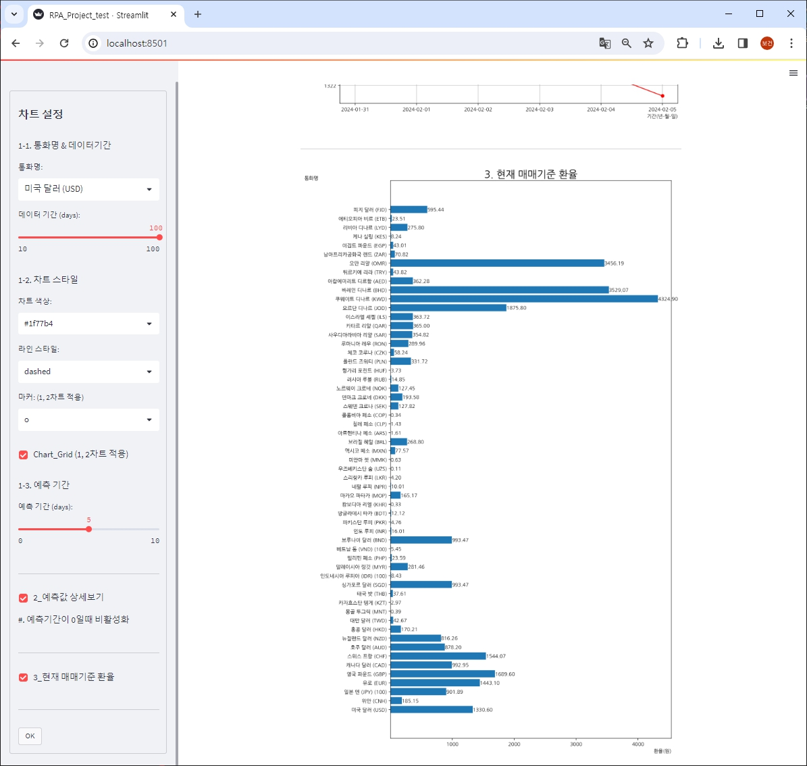
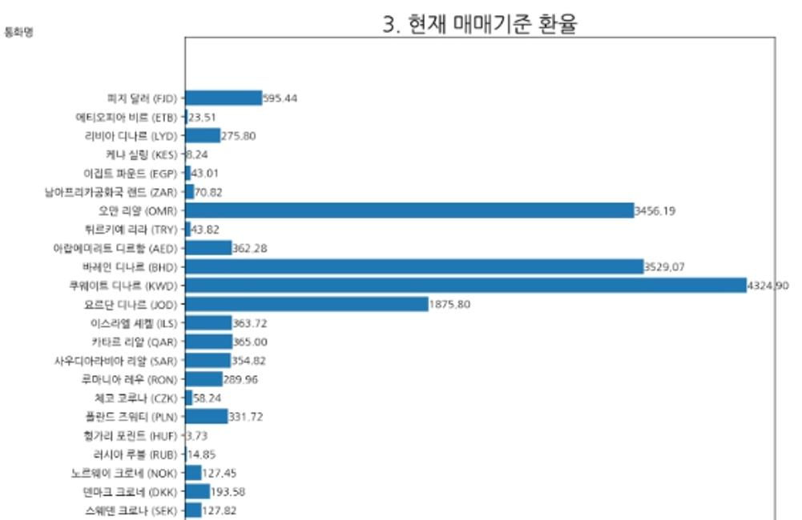
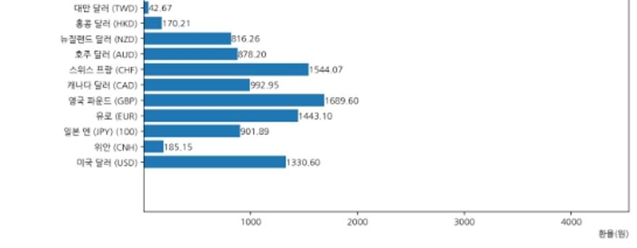
Screen Description
Education from KimJaeHyun
http://localhost:8501

Slide 28
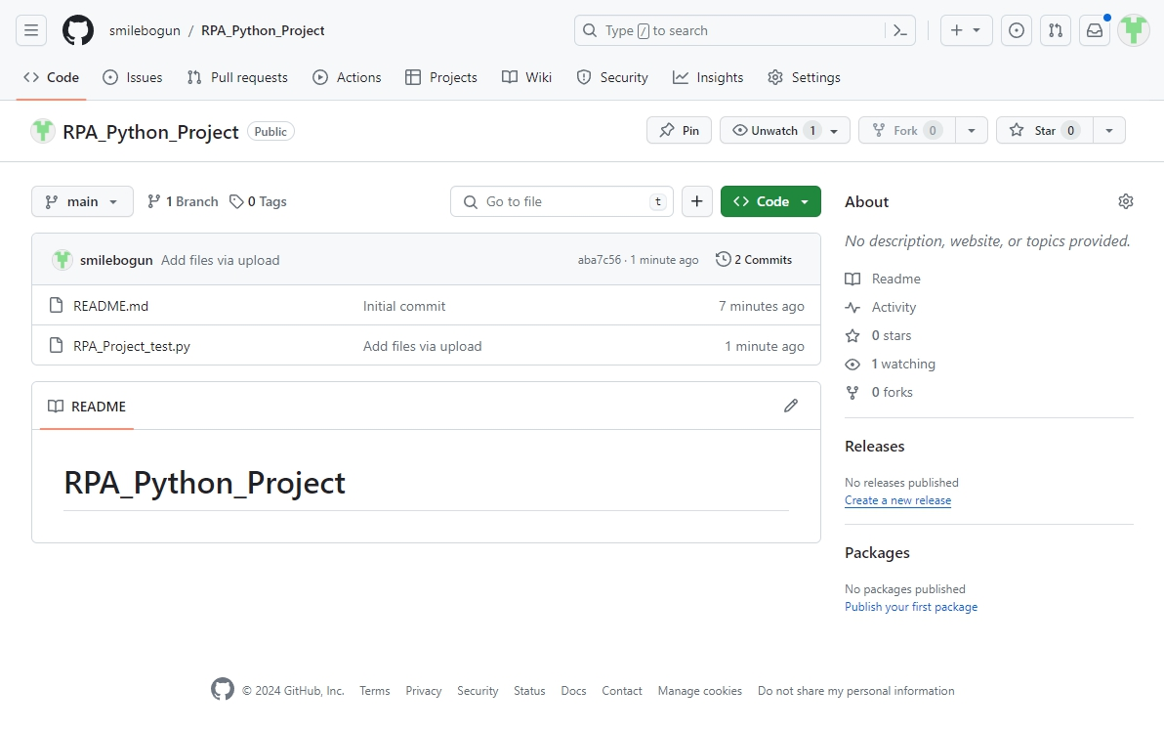
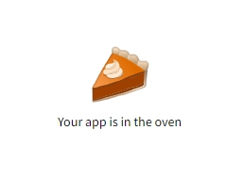
Education from KimJaeHyun
Git Hub
디자인
Design
Q & A
Streamlit.io

Slide 29
Education from KimJaeHyun
E N D

